Slide 1



TRƯỜNG TIỂU HỌC HÒA NGHĨA
CHÀO MỪNG
QUÝ THẦY, CÔ GIÁO VỀ DỰ GIỜ THĂM LỚP
Môn: Toán Lớp 2A
Giáo viên: Nguyễn Thị Mai Lan

Slide 2
BÀI 45
LUYỆN TẬP CHUNG
(Tiết 2)

Slide 3

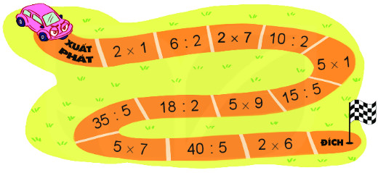
= 14
2x7
= 5
= 3
10 : 2
6 : 2
= 2
2 x 1
= 5
5 x 1
= 3
15 : 5
= 45
= 9
5 x 9
18 : 2
= 7
35 : 5
= 12
= 8
2 x 6
5 x 7
40 : 5
= 35

Slide 4

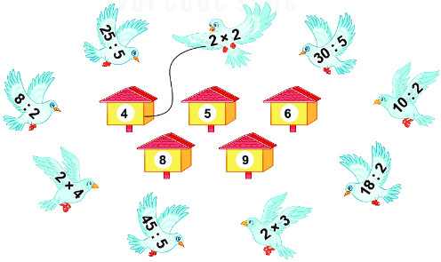
Tìm chuồng cho chim bồ câu.

Slide 5


Có 35 bạn tham gia đi cắm trại. Cô giáo chia đều các bạn thành 5 nhóm. Hỏi mỗi nhóm có bao nhiêu bạn?
Làm vào vở nháp

Slide 6
Có 35 bạn tham gia đi cắm trại. Cô giáo chia đều các bạn thành 5 nhóm. Hỏi mỗi nhóm có bao nhiêu bạn?
5 nhóm : 35 bạn
1 nhóm: … bạn ?

Slide 7

Có 35 bạn tham gia đi cắm trại. Cô giáo chia đều các bạn thành 5 nhóm. Hỏi mỗi nhóm có bao nhiêu bạn?
Làm vào vở toán

Slide 8
Có 35 bạn tham gia đi cắm trại. Cô giáo chia đều các bạn thành 5 nhóm. Hỏi mỗi nhóm có bao nhiêu bạn?
Mỗi nhóm có số bạn là:
35 : 5 = 7 (bạn)
Đáp số: 7 bạn
Số bạn mỗi nhóm là:

Slide 9

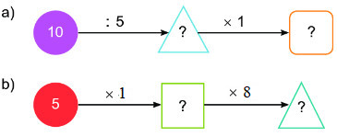
2
2
5
40

Slide 10
CỦNG CỐ - DẶN DÒ
1)Học thuộc lòng các bảng nhân, chia đã học.
2)Xem lại bài học hôm nay.
3)Xem trước bài Luyện tập chung tiết 3.
Trang 29, 30

